Slide 1
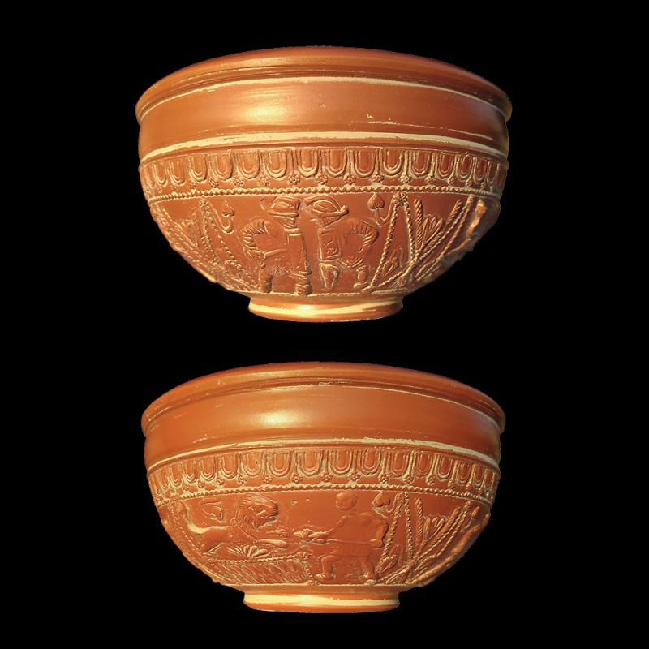
Столовая Посуда Terra sigillata: Как изготовляли, куда поставлялась, почему так важна для изучения амфорной тары.
Лекцию подготовил:
аспирант 3 года обучения ФГН, ИКВИА НИУ ВШЭ Герасимова В.В.
Чаша с рельефом. I в.до н.э.-I в.н.э. Italia sigillata. Фотография из открытых источников.
Чаша с прямым вертикальным бортиком. I в.н.э. Pontic sigillata.Имитация формы ESB. Некрополь Нижне-Гниловского городища. Раскопки 1990 г. Фотография Герасимовой В.В. Хранится в АМЗ «Танаис».

Slide 2
Подготовка и чтение лекции осуществлены при поддержке грант-программы Научного фонда НИУ ВШЭ. № проекта 24-00-048 «Междисциплинарное исследование торгово-экономических связей античных городов Северного Причерноморья и Колхиды в III в до н.э.-II в.н.э.)

Slide 3
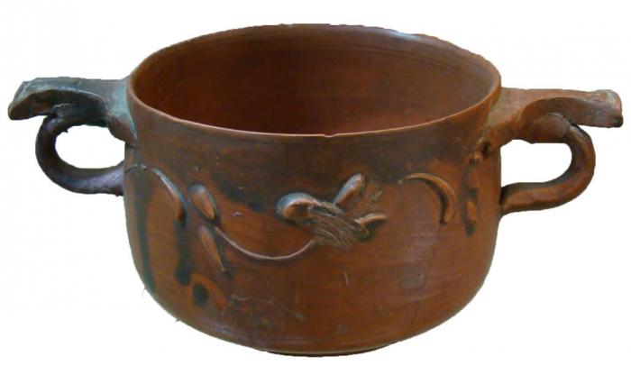
Поговорим о терминах
«vasa ruba» и «vasa Samia» – термины появляется впервые в работе Исидора Сивильского в его труде «Этимология» VI в.н.э. Он первый, кто подробно описывает столовую посуду с красным покрытием из Ареццо (Италия), так же в этом труде упоминается подобная посуда, произведенная на о.Самос.
«vasa ruba» - как термин, определяющий поверхность сосудов - «насыщенно красный и блестящий, но без добавления лака» появляется в работе «Строение мира с его причинами». Автор - итальянский художник и энциклопедист XIII в. Ресторо д’Ареццо (Restoro d'Arezzo).
«vasa samia» - повторная интерпретация термина происходит в конце XX в. Термин начинают связывать, не с местом производства (о.Самос), а с латинским глаголом «samio, - are» - начищать до блеска, т.е. «вазы с блестящей поверхностью».
«краснолаковая керамика» - впервые определение появляется в музейных каталогах и путеводителях XVIII в.
«terra sigillata» - в научный оборот, в качестве определения римской столовой посуды, его ввел итальянский художник и энциклопедист Франческо Ро́ссиа (Francesco Rossiа) в XVIII в.
Канфар. Форма XB по типологии Дж.Хейса. I в.н.э. Pontic sigillata. Место хранения: АМЗ «Танаис».

Slide 4
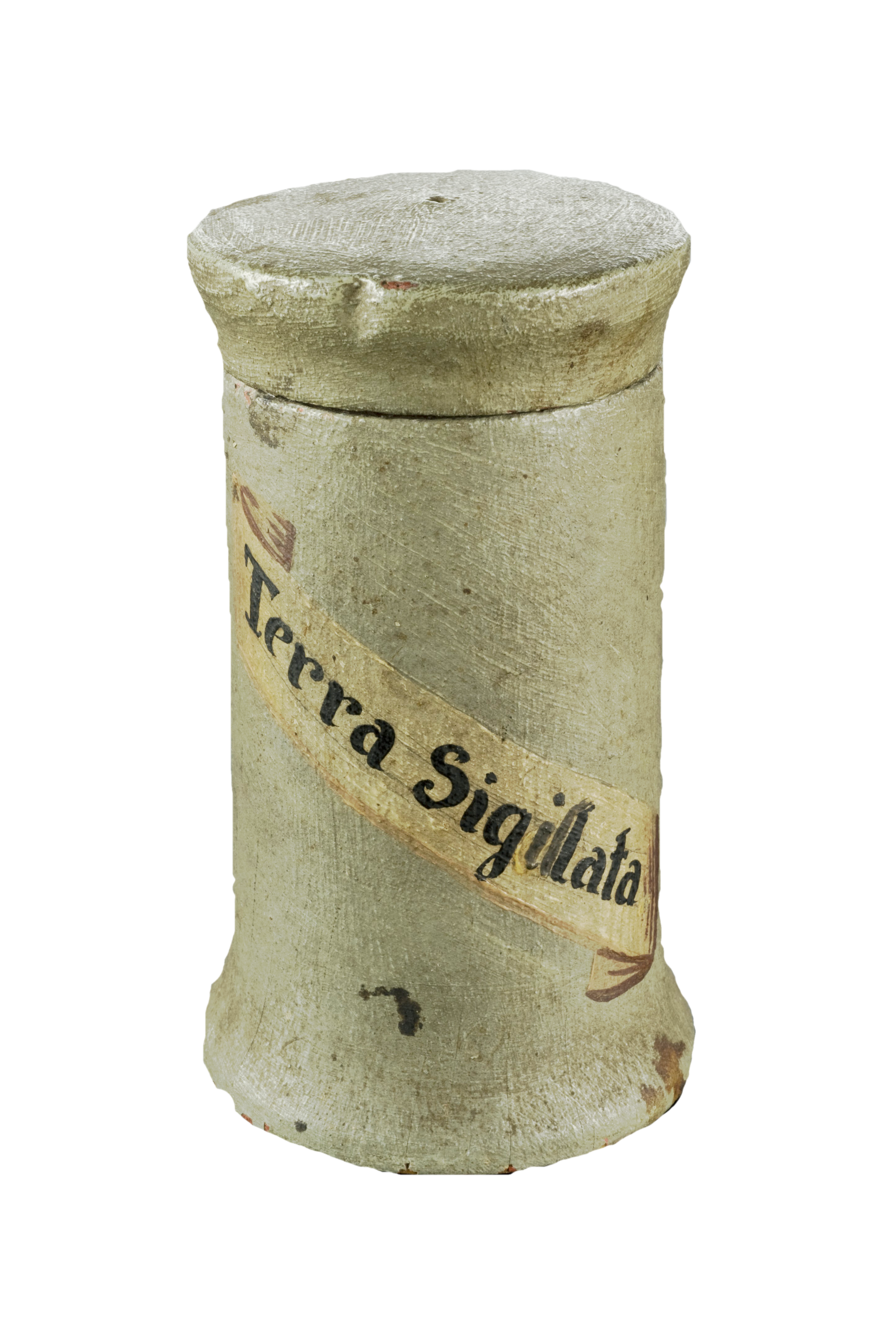
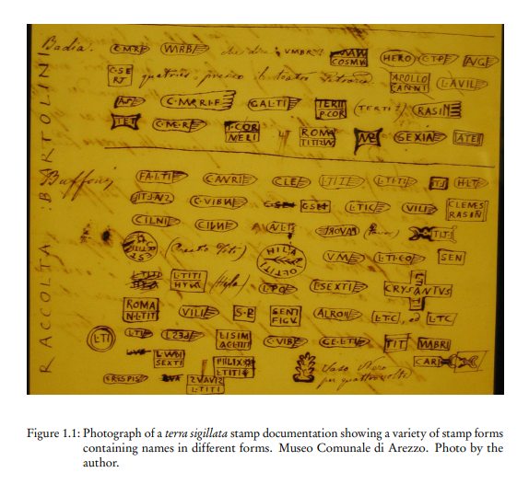
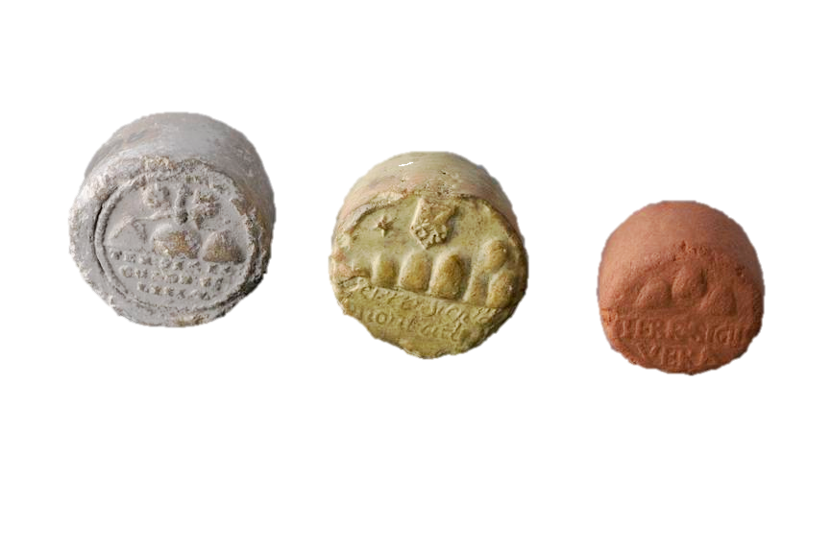
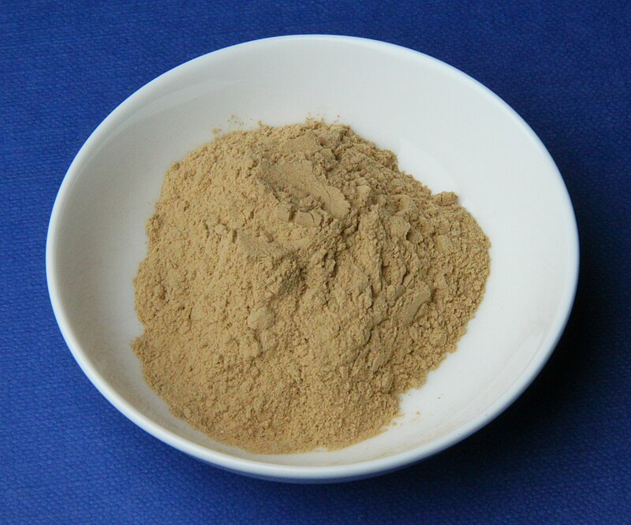
Таблетки «Terra sigillata» и столовая посуда. Какая связь?
Трудно быть таблетками от всех болезней.
Дети наивные. Это вы еще моей истории не знаете.
Фотографии из открытых источников.
Обработка: Герасимова В.В.

Slide 5
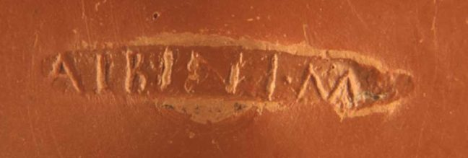
Человек первого плана в этой истории: мастер.
Большая часть италийской, испанской и гальской краснолаковой посуды клеймилось.
По клейму можно было узнать не только имя мастера, но и то, каков юридический статус мастера и мастерской.
Мастера работавшие в рамках договорных отношений, т.е. производящие продукцию под определённым именем, но сами на прямую к основной мастерской не относящиеся перед клеймом ставили (ficina) – f. – мастерская
Независимые мастера в конце клейма ставили m(anu) – m. – мастер / производитель .
Например в латинском языке есть слово с этим корнем : manūpretium (плата за труд)
Для восточных группы terra sigillata это правило практически не применялось.
Что б тебя, ALBINI, Цербер съел!
Эй, SABIN, я вижу ты по «франшизе» работаешь? М…
Я вот мастер самостоятельный.
Фотографии клейм: Stadtarchäologie Wien

Slide 6
Социальный статус ремесленников от Римской Республики к империи
«В древ­нем Риме со вре­ме­ни послед­них лет суще­ст­во­ва­ния рес­пуб­ли­ки… ману­фак­ту­ра сто­я­ла гораздо ниже сред­не­го уров­ня раз­ви­тия в антич­ном мире…»¹
«Все ремес­лен­ни­ки зани­ма­ют­ся пре­зрен­ным трудом, в мастер­ской не может быть ниче­го бла­го­род­но­го».
Даже сво­бод­ных ремес­лен­ни­ков Цице­рон счи­та­ет близ­ки­ми к рабам. Из Куман­ско­го поме­стья он писал бра­ту, что ему при­хо­дит­ся жить с ремес­лен­ни­ка­ми. В поме­стье, где было доста­точ­но сель­ских рабов, Цице­рон счи­та­ет неудоб­ст­вом для себя при­сут­ст­вие рабов-ремес­лен­ни­ков.²
¹Маркс К., Энгельс Ф. Соч. Т. 25. Ч. 2. С. 142.
²Cic. De off. I. 50.; Cic. Pro Flacc. 8.; Cic. Q. fr. II. 8. 3.; Елизарова Н.М. Сферы применения рабского труда (по данным произведений Цицерона) // Античный мир и археология. Вып.5. Саратов. 1983. С 88-105.;
Портретный бюст Цицерона, неизвестный скульптор, I век до н.э.
Галерея Уффици, Флоренция.
Изображение взято из открытых источников.

Slide 7
Правовой статус ремесленника
Свободный ремесленник (мастер).
Глава мастерской
Свободные мастера-ремесленники (рабочие мастерской)
Подмастерья –свободные.
(ученики мастера, выполняли низкоквалифицированный труд)
Рабы-ремесленники.
Не имеющие прав, находящиеся в подчинении мастеровых.
Друг, как думаешь, кто мы: твари дрожащие или права имеем?
Ох….
Кузнецы и инструменты. Надгробный рельеф. I в.н.э. Аквилея (Италия).
Место хранения: Аквилея. Национальный музей археологии. Инв.№ AKG193312. URL: https://aquileia.arte.it/art-guide/aquileia/must-see/museums/national-archaeological-museum-of-aquileia-5279
Источники и литература: Cic. De off. I. 50.; Cic. Pro Flacc. 8.; Cic. Q. fr. II. 8. 3.;
Елизарова Н.М. Сферы применения рабского труда (по данным произведений Цицерона) // Античный мир и археология. Вып.5. Саратов. 1983. С 88-105.;

Slide 8
От мастерской к мануфактуре
Сельская мастерская
Городская мастерская
Мануфактура
Из письменных источников нам известны малые гончарные мастерские и прочие ремесленные площадки, расположенные в сельской местности. Их продукция, как правило, использовалась там где и производилась.
В мастерских работали как свободные ремесленники, так и квалифицированные рабы.
Городские мастерские могли располагаться как в городе так и за его пределами. Как правило в пределах городских стен находились неогнеопасные производства. Это были ювелирные мастерские, иногда кузни и стеклодувные мастерские.
Количество производимой продукции было не большим.
В мастерских работали как свободные ремесленники, так и квалифицированные рабы.
Мануфактуры – предприятия, основанные на ручном труде наёмных работников, где существует разделение труда на отдельные производственные операции.
Находились за пределами городских стен.
Производили продукцию как для внутреннего рынка так и на экспорт.
Источники и литература: Cic. De off. I. 50.; Cic. Pro Flacc. 8.; Cic. Q. fr. II. 8. 3.;
Елизарова Н.М. Сферы применения рабского труда (по данным произведений Цицерона) // Античный мир и археология. Вып.5. Саратов. 1983. С 88-105;
Wilson A, Flohr M. Urban Craftsmen and Traders in the Roman World. Oxford.; Oxford University Press, 2016. P. 405.;
Flohr M. Work and Workplaces // A cultural history of work in antiquity. Bloomsbury, Bloomsbury Academic. New York, 2018. P. 57-72;
Flohr M. Artisans and Markets: The Economics of Roman Domestic Decoration. // American Journal of Archaeology. Volume 123, №1. 2019. P.101-102.

Slide 9
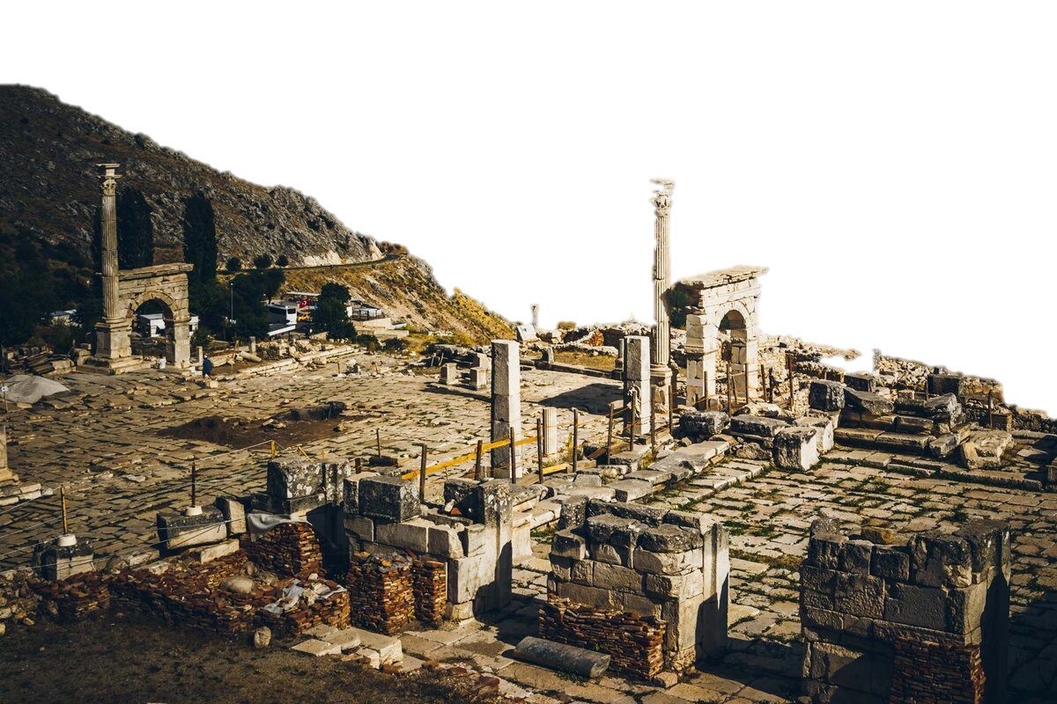
А как было на востоке?
Сагалассос был городом с четким зонирование производственных пространств.
В пределах городской черты могли находится лавки и производства мелких ремесленных мастерских.
Крупные мастерские были вынесены за 20 км. от городской стены.
Однако, товар этих мануфактур можно было купить на городском рынке.
Сагалассос. Верхняя Агора.
Фотография из открытых источников.

Slide 10
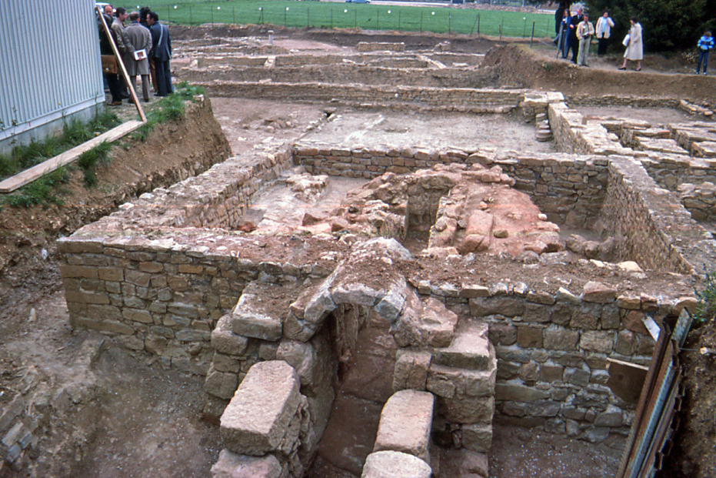
сосуды Terra sigillata Техника изготовления. Основные этапы.
Гладкостенные сосуды изготовлялись на гончарном круге.
Сосуды с рельефным орнаментом - в формовочных чашах. Заготовки из глины в кожетвердом состоянии отминались в формах. Отминалась только центральная часть сосуда (тулово).
После усадки заготовка изымалась из формы. К ней крепили венчик и нижнюю часть будущего сосуда. Места крепления заглаживались.
После того как поверхность сосуда подсыхала на нее наносили широкой кистью сигиллят – мелкодесперстный ангоб.
Последняя стадия – окислительный обжиг (с доступом кислорода). Оксид железа Fe²O³ вступал в реакцию с кислородом, даря сосудам красный цвет. Температура обжига варьировалась от 950° до 1000°.
Источник:
Реконструкция печи: научно-популярный проект Stadtarchäologie Wien.
URL: https://stadtarchaeologie.at/start/erleben/ausstellungen/tischgespraech/tischgespraech/
Фотография раскопанной печи I-II вв.н.э. : La Graufesenque (Южная Галия) 1980 г. Современная Франция.
URL: https://translated.turbopages.org/proxy_u/en-ru.ru.feb6e7b2-673f575d-73dd7db8-74722d776562/https/en.wikipedia.org/wiki/Terra_sigillata#/media/File:La_Graufesenque_samian_kiln.jpg

Slide 11
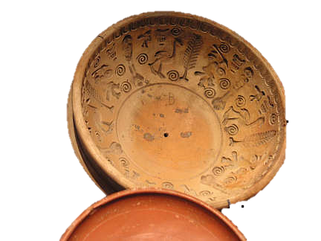
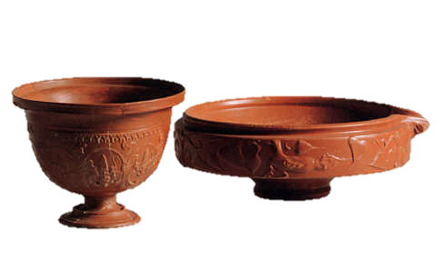
сосуды Terra sigillata Техника изготовления. Отминка в форме
2
1
Источник:
Реконструкция техники отминки в форме: научно-популярный проект Stadtarchäologie Wien. URL: https://stadtarchaeologie.at/start/erleben/ausstellungen/tischgespraech/tischgespraech/;
Terra sigillata // Archäologie-Koffer «Römer» - Begleitmaterial für Lehrkräfte №1
Формы для изготовления: Основная экспозиция музея Landesmuseum Württemberg Stuttgart .
Постоянная выставка:LegendäreMeisterWerke URL: https://bawue.museum-digital.de/object/458.
Место находки формы 2: Вайнблинген, Германия.
Форма 3: Музей Historisches Museum der Pfalz, Speyer
URL: https://www.zum.de/Faecher/G/BW/Landeskunde/rhein/geschichte/roemer/handwerk/keramik/terrasig2.htm
Кратер и блюдо с фигурным орнаментом:Historisches Museum der Pfalz, Speyer
Limesmuseum Aalen.
URL: https://www.zum.de/Faecher/G/BW/Landeskunde/rhein/geschichte/roemer/handwerk/keramik/terrasig1.htm
3

Slide 12
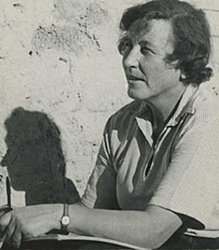
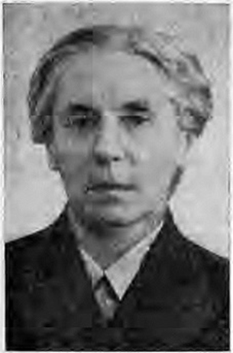
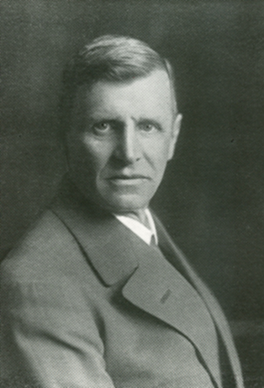
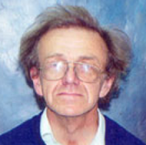
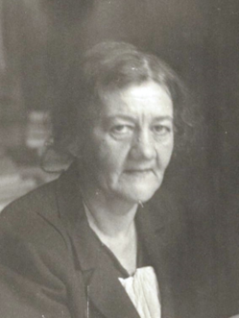
Почему для археологов так важна столовая посуда этого типа?
Первая, широко использующая типология сосудов Terra sigillata, была составлена немецким археологом Хансом Драгендорффом в 1895 г.
Основная ее часть базировалась на материалах из раскопок Северного Причерноморья (Ольвия), Малой Азии, Египта и Греции, а так же на коллекциях музеев Европы. Поэтому типология Х.Драгендорффа включала в себя материалы как восточных, так и западных групп Terra sigillata.
Это позволило уточнить датировку многих археологических комплексов и памятников.
На сегодняшний день изучение клейм, а так же поиски и установление мест производства с помощью эстественно-научных методов не только помогает в решении вопроса хронологии, но и успешно решает задачу реконструкции торгово-экономических связей в древности.
К. Кеньон
K.M. Kenyon
Т.Н. Книпович
Х. Драгендорф
H.Dragendorff
Д.В. Журавлев
Дж.Хейс
J.W. Hayes
Фотография типологической таблицы: Stadtarchäologie Wien; Фотографии исследователей: открытые источники.
Н.М. Лосева

Slide 13
Столовая посуда Terra sigillata и Амфорная тара
При проведении археологических работ определение даты гибели комплекса чаще всего осуществляют путем сопоставления дат предметов, как правило керамики.
Иногда в комплексе может быть обнаружена ранее не известная форма амфорной тары. Тогда обращаются к столовой посуде. Хорошо известная столовая посуда terra sigillata, с разработанной хроно-типологической системой может стать незаменимы инструментом в вопросе датирования.
Коричневоглиняная амфора из раскопок Горгиппии 2023 г. II в.н.э.
Анапская археологическая экспедиция ИА РАН.
Руководитель: Ильяшенко С.М.
Художник: Бунякина Н.А.
Краснолаковая посуда (ESC, Çandarli) из подвала АГ. Конец II – III вв.н.э.
Городище Танаис. Раскопки 1968 г.
Автор раскопок: Арсеньева Т.М.
Фотографии: Герасимова В.В.
Предметы хранятся в АМЗ «Танаис».

Slide 14
Спасибо за внимание.

